Slide 1



东曲2号煤大分子结构模型及其热反应性研究
Macromlecular Structural Model and Thermal Reactivity Study of Dongqu No.2 Coal
答辩人：李耀高
导师：王传格 讲师
2019年6月1日

Slide 2
目录
一 研究目的与意义
二 研究方法
三 研究内容
四 结论

Slide 3
一 研究目的与意义

Slide 4
煤对气体吸附中的主要问题：煤分子与气体分子之间的相互作用以及煤分子与煤分子间的作用。
目前对于吸附性的研究主要从宏观层面利用等温吸附等实验方法以及分子尺度上进行研究。煤对CH₄、CO₂的吸附不仅依赖于构成体系的分子的性质，在很大程度上还取决于其分子的聚集形式以及煤分子与分子间的相互作用，因此有必要从分子以上层次即超分子结构来研究煤对CH₄、CO₂的吸附，以理解煤中分子间相互作用对气体的吸附的性能影响。
近年来利用分子模拟技术对煤与气体分子相互作用的探讨越来越多，但缺乏对煤分子与分子间的相互作用的考虑。本文从超分子层面探讨煤与气体分子以及煤分子与分子间相互作用对气体分子的影响机理，为煤层气采收率提高提供理论依据。

Slide 5
二 研究路线

Slide 7
01 煤大分子结构模型的构建及优化
研究内容
02 大分子模型的量子化学模拟计算
03 基于ReaxFF反应力场的热解模拟
04 TG/MS热解模拟

Slide 8
01 煤大分子结构模型的构建及优化

Slide 9
模型构建
东曲2号煤的工业分析和元素分析
Proximate Analysis w /% |  |  |  | Ultimate Analysis w_{daf} /%
M_{ad} | A_{ad} | V_{daf} |  | C | H | O | N | S
0.71 | 2 | 17.72 |  | 90.31 | 4.66 | 2.91 | 1.56 | 0.57
Rº_{max}=1.81%
变质程度较高的贫瘦煤

Slide 10
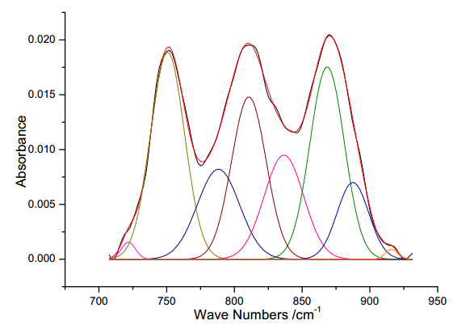
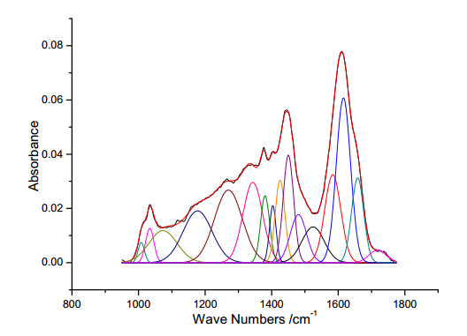
FTIR结果分析
芳香烃吸收带(900-700cm⁻¹) 含氧官能团吸收带(1800-1000cm⁻¹)
芳香结构中的苯环上氢原子共有5种取代方式，其中以3取代为主，占比约32％，1、4取代次之，分别占比为23.45%、22.07%。

Slide 11
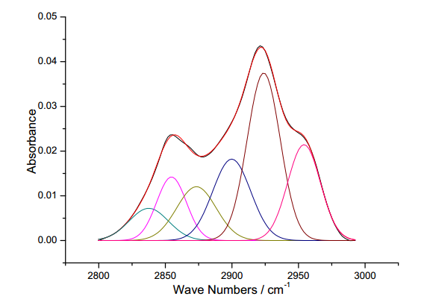
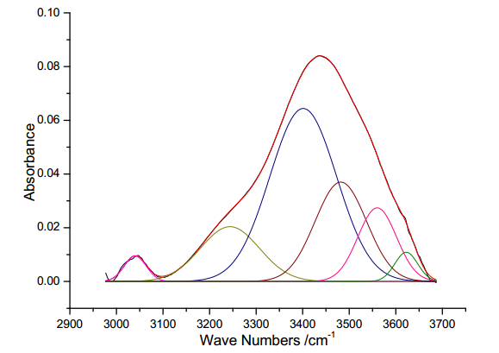
FTIR结果分析
脂肪烃吸收带(3000-2800cm⁻¹) 羟基吸收带(3600-3000cm⁻¹)
煤中-CH₃、-CH₂-与-CH=之比近似为3:5:2。
三类主要的氢键类型：
羟基-醚氢键，含量为48.25%；
羟基-羟基氢键，含量为21.31%，羟基-π氢键较少，含量为11.84%。

Slide 12
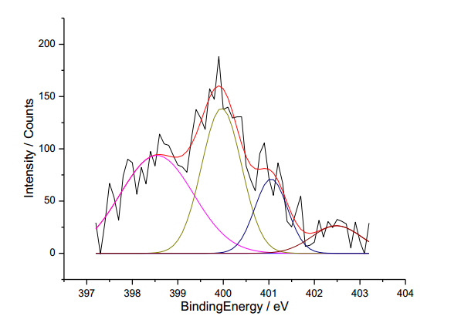
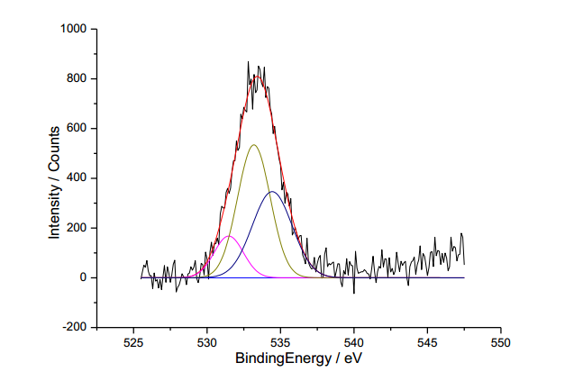
XPS结果分析
东曲2号煤的氧元素(左)和氮元素(右)的XPS分峰拟合曲线
东曲2号煤中酚羟基和羰基数量比约为4:1，咯型氮和吡啶型氮数量之比约为1:1

Slide 13
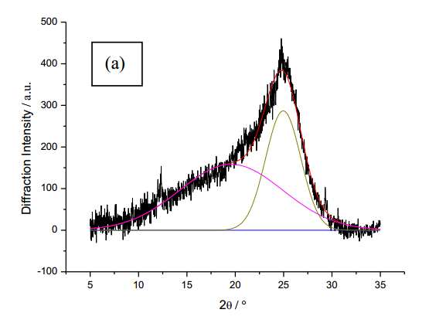
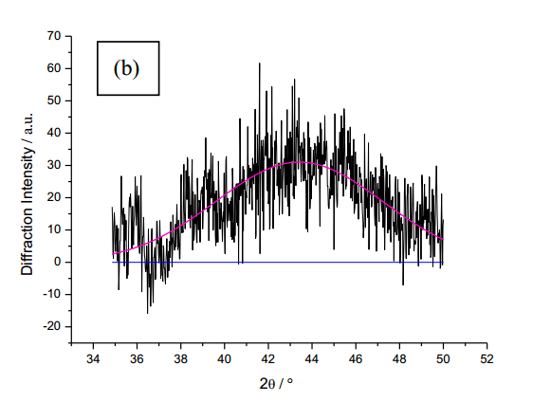
XRD结果分析
东曲2号煤的XRD拟合，a : 5°-35°的002峰，b : 35°-50°的100峰

Slide 14
XRD结果分析
XRD结构参数表
d₀₀₂=3.55 Å >>>> d_{石墨}=3.35 Å
堆砌高度L_{c} ≈ N_{ave}*d₀₀₂ = 21.32 Å
层间距d₀₀₂/（Å） | 延展度L_{a}/（Å） | 堆砌高度L_{c}/（Å） | 堆砌层数/N_{ave}
3.55 | 19.62 | 21.32 | 6.01
略大于

Slide 15
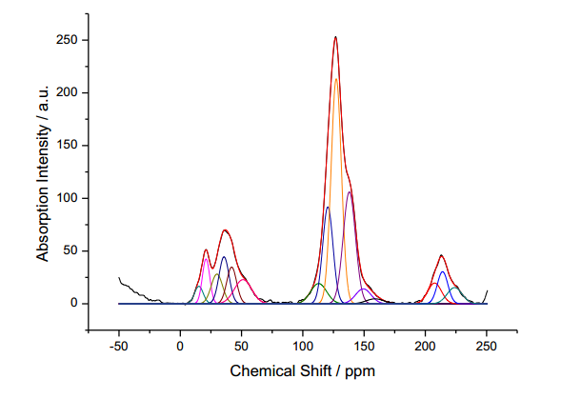
¹³C-NMR结果分析
东曲2号煤的核磁共振分峰拟合曲线

Slide 16
¹³C-NMR结果分析
东曲2号煤的核磁结构参数
芳香碳部分 | 芳香碳类型 |  | 脂肪碳部分 | 脂肪碳类型
f_{a} (100-220) | 总碳 | 0.75 | f_{al} (-90) | 总碳 | 0.25
f_{a}’ (100-165) | 芳环碳 | 0.65 | f_{al}^{H} (-36) | 亚甲基或次甲基碳 | 0.10
f_{a}^{C} (165-) | 羧基碳 | 0.10 | f_{al}* (36-50) | 甲基碳或季碳 | 0.10
f_{a}^{H} (100-129) | 质子化芳碳 | 0.44 | f_{al}^{O} (50-90) | 氧连碳 | 0.05
f_{a}^{N} (129-165) | 非质子化芳碳 | 0.21
f_{a}^{P} (150-165) | 酚羟基或醚氧连碳 | 0.01
f_{a}^{S} (135-150) | 烷基取代碳 | 0.03
f_{a}^{B} (129-137) | 芳香桥碳 | 0.17

Slide 17
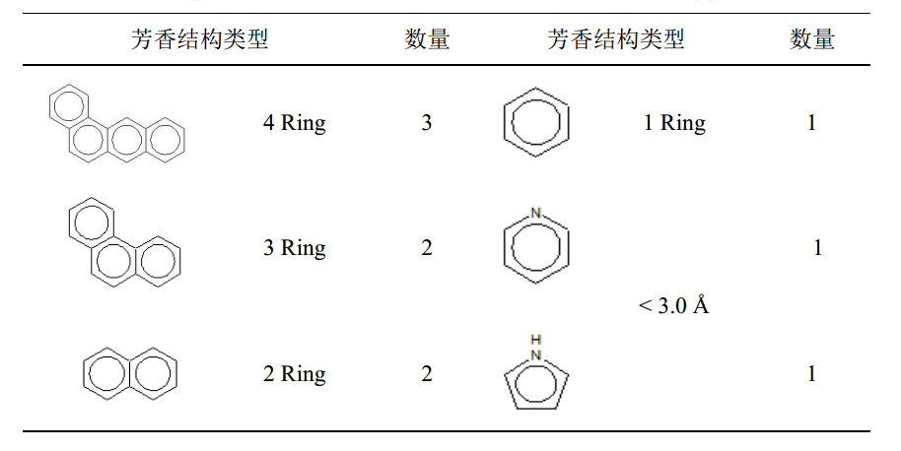
¹³C-NMR结果分析
东曲2号煤结构模型中芳香结构单元类型和数量

Slide 18
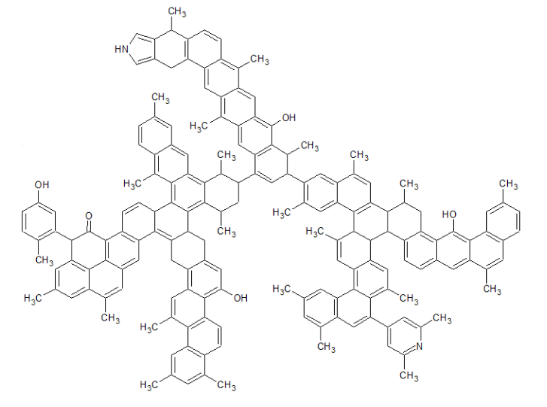
¹³C-NMR结果分析
东曲2号煤平面结构模型

Slide 19
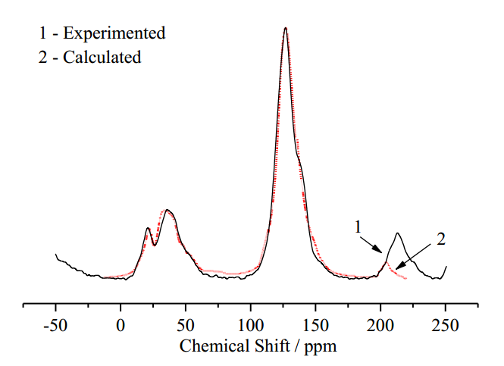
模型优化
东曲2号煤结构模型实验和计算NMR图谱

Slide 20
模型优化
东曲2号煤结构模型信息及元素含量
样品 | 分子式 | 元素含量/（w_{t}/%） |  |  |  | 相对分子量 | 芳香度/%
 |  | C | H | O | N
东曲2号煤 | C₁₇₄H₁₄₈O₅N₂ | 89.04 | 6.36 | 3.41 | 1.19 | 2347 | 66.5

Slide 21
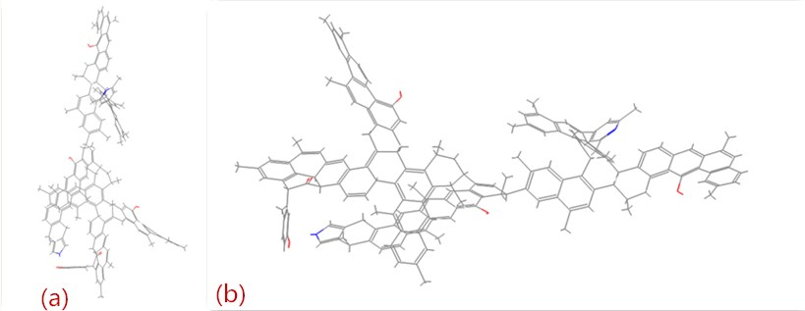
模型优化(MS优化)
东曲2号煤结构模型优化后示意图,(a)-主视图,(b)-侧视图

Slide 22
东曲2号煤结构模型大分子模拟前后能量对比
优化条件 | Total energy (kcal /mol) | Valence Energy(kcal /mol) |  |  |  | Non-bond Energy(kcal /mol)
 |  | E_{B} | E_{A} | E_{T} | E_{I} | E_{H} | E_{van} | E_{E}
初始条件 | 10037.16 | 2296.98 | 74.11 | 131.49 | 8.19 | 0 | 7567.06 | -40.66
分子力学优化 | 824.83 | 108.51 | 121.36 | 176.33 | 3.88 | 0 | 461.345 | -46.58
动力学优化 | 758.25 | 106.86 | 103.91 | 184.24 | 4.92 | 0 | 448.59 | -48.28
结构模型优化后，弯曲变形大且出现近乎平行排列的芳香层片。主要原因为结构中芳香结构单元以3环和4环的芳香环为主，且芳环之间主要以六元环烷烃的形式连接，环烷烃较链烷烃更加稳定，致使此种情况发生。

Slide 23
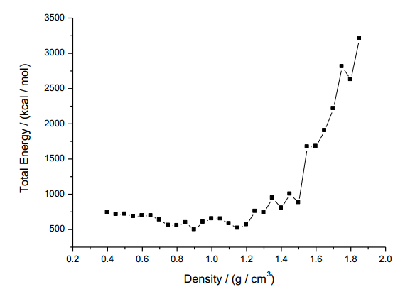
密度模拟以验证模型合理性
东曲2号煤的模拟密度为1.45g/cm³ ，此时大分子的晶胞尺寸为14.1 Å*14.1 Å*14.1 Å。

Slide 24
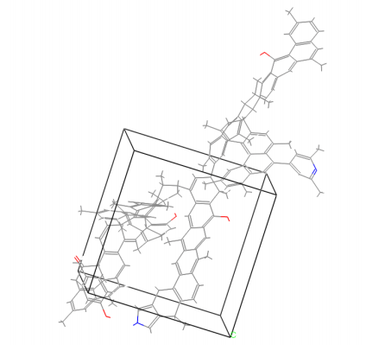
周期性边界条件下的最优几何构型及能量(kcal /mol)组成
此时模拟密度为1.45g/cm³ ，
晶胞尺寸为14.1 Å*14.1 Å*14.1 Å。
周期边界条件 | Total Energy | Valence Energy |  |  |  | Non-bond Energy
 |  | E_{B} | E_{A} | E_{T} | E_{I} | E_{H} | E_{van} | E_{E}
无 | 758.25 | 106.86 | 103.91 | 184.24 | 4.92 | 0 | 448.59 | -48.28
有 | 1057.45 | 87.25 | 207.87 | 389.65 | 56.41 | -0.22 | 435.31 | -48.81

Slide 25
02 大分子模型的量子化学模拟计算

Slide 26
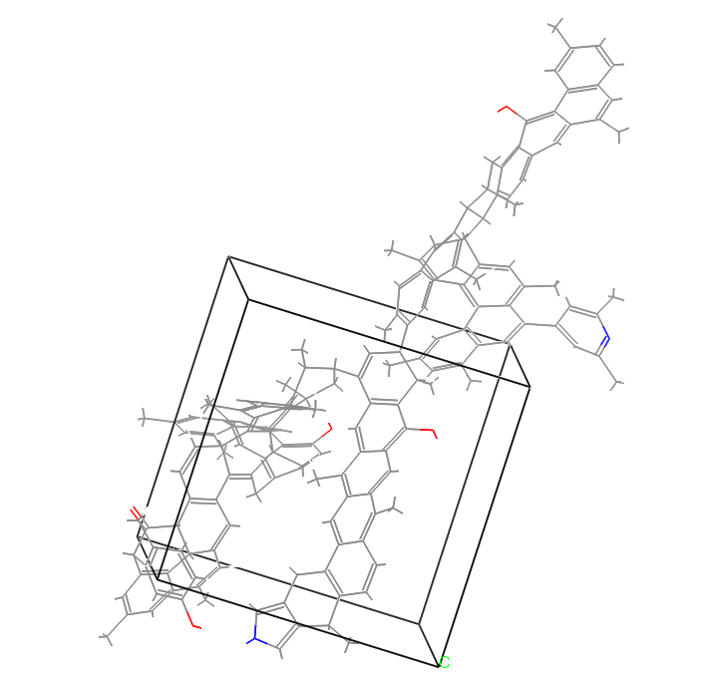
周期边界条件 | Total Energy | Valence Energy |  |  |  | Non-bond Energy
 |  | E_{B} | E_{A} | E_{T} | E_{I} | E_{H} | E_{van} | E_{E}
无 | 758.25 | 106.86 | 103.91 | 184.24 | 4.92 | 0 | 448.59 | -48.28
有 | 1057.45 | 87.25 | 207.87 | 389.65 | 56.41 | -0.22 | 435.31 | -48.81

Slide 27
03 基于ReaxFF反应力场的热解模拟

Slide 28
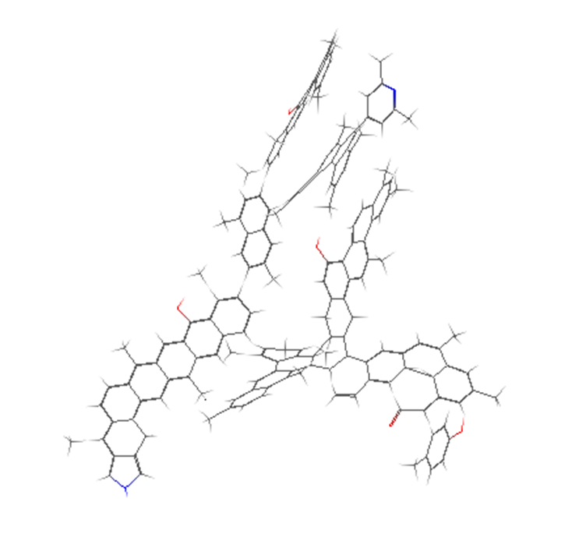
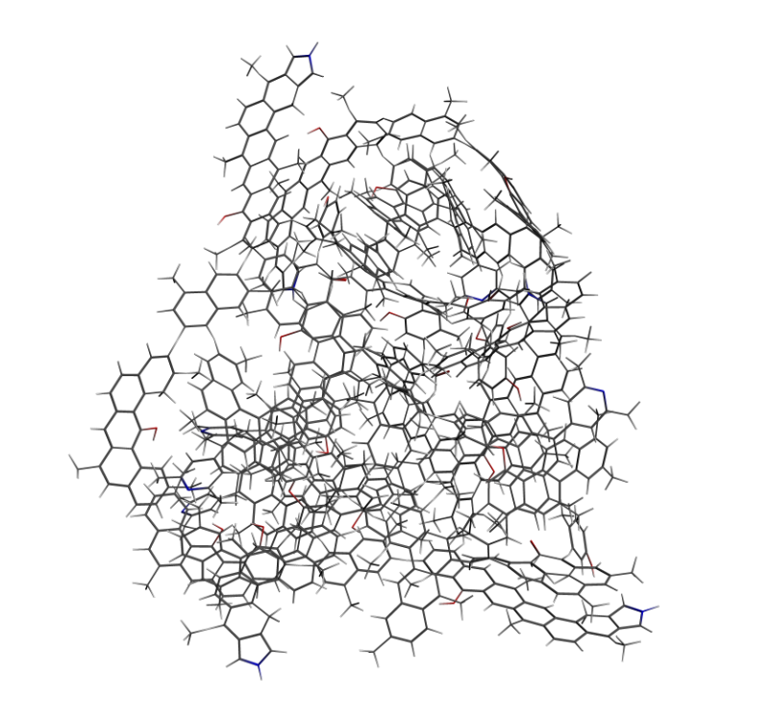
等温热解模拟
单个大分子最低能量构型 5个大分子组成的分子系统
(5nm*5nm*5nm)

Slide 29
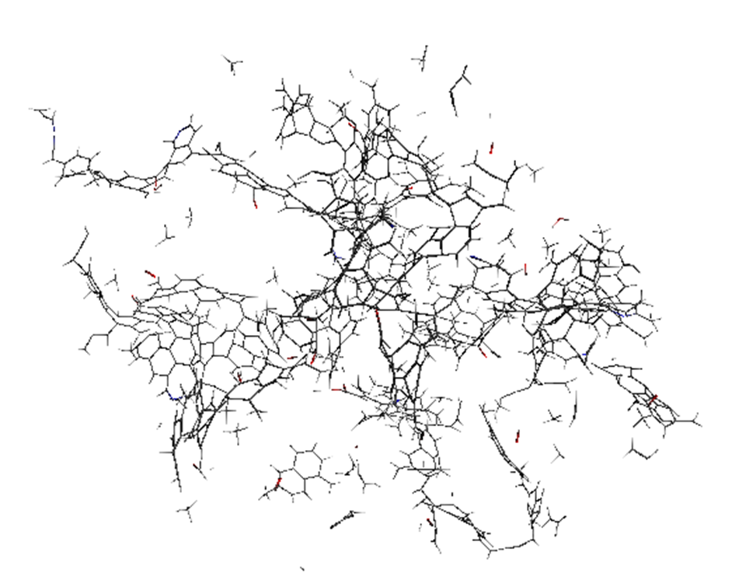
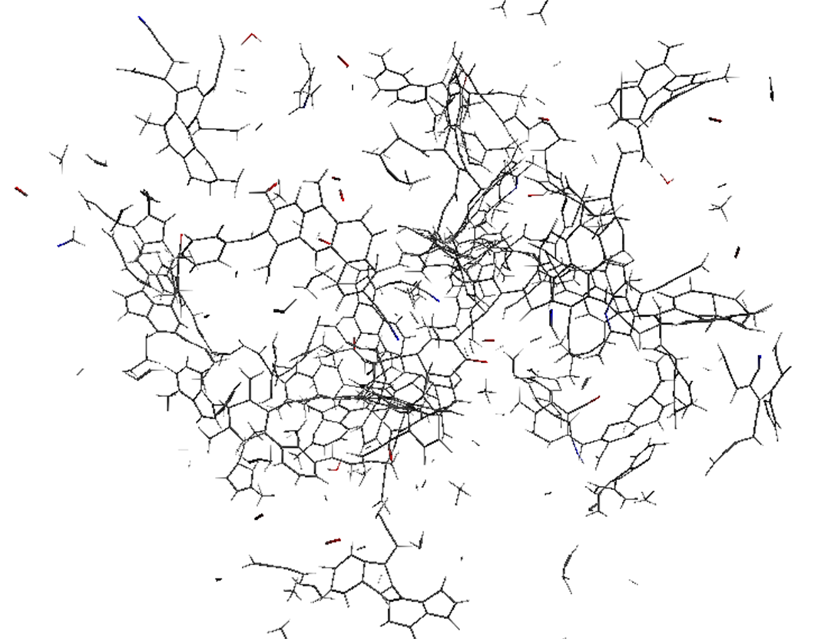
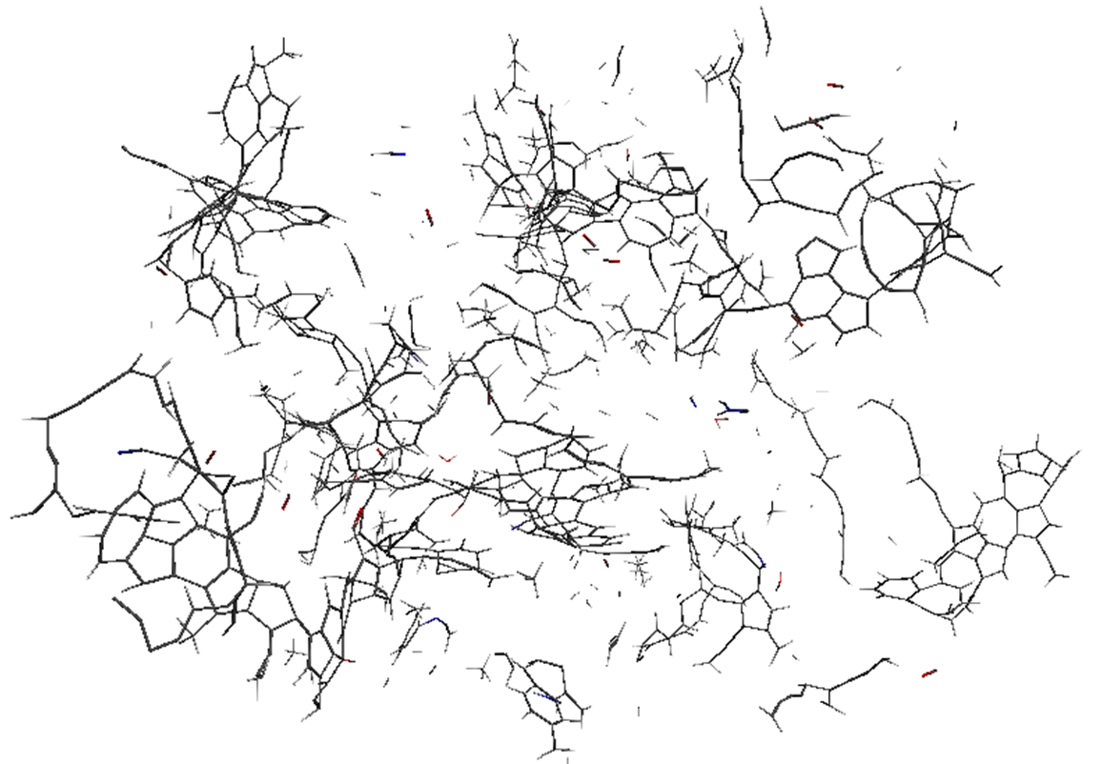
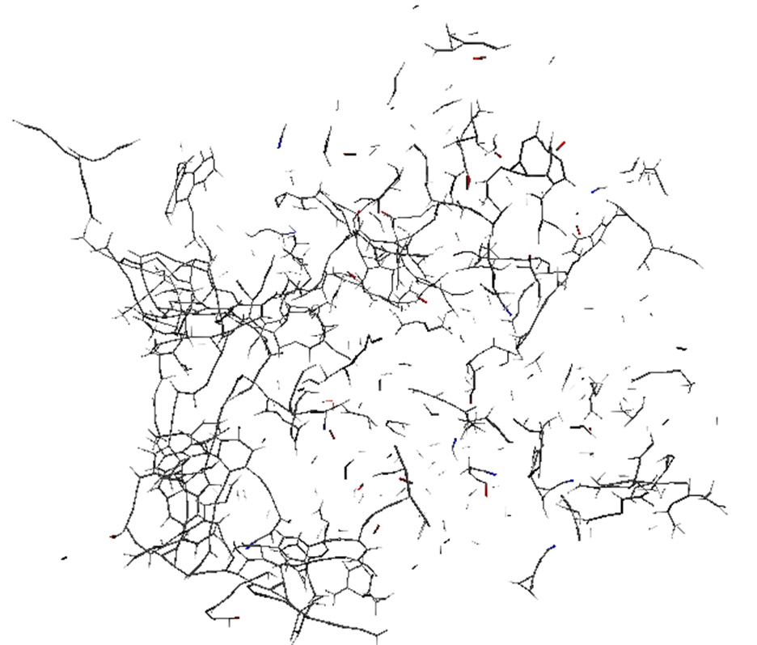
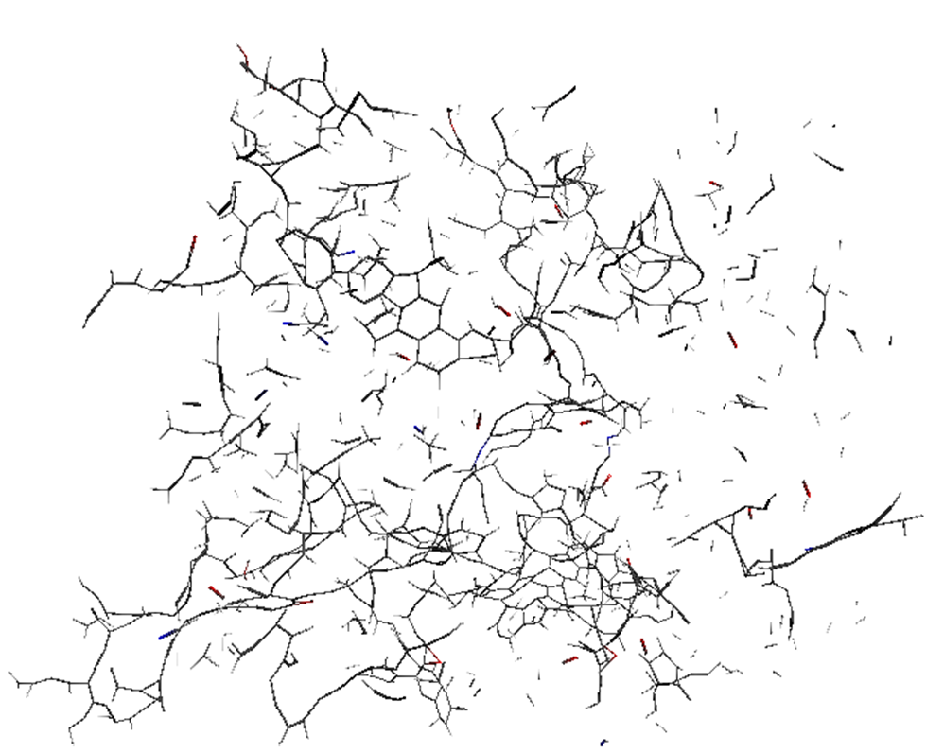
等温热解模拟
2600K
2800K
3000K
3200K
3400K

Slide 30
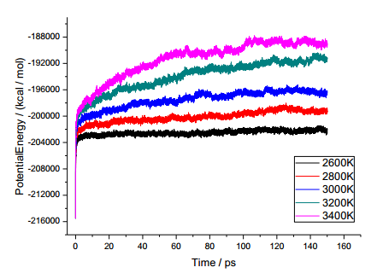
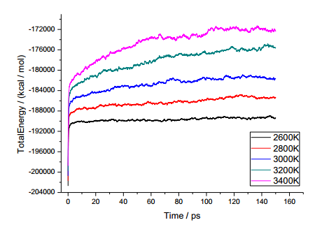
等温条件下的能量变化规律
不同温度条件下系统的总能量随时间变化
不同温度条件下系统的势能随时间变化

Slide 31
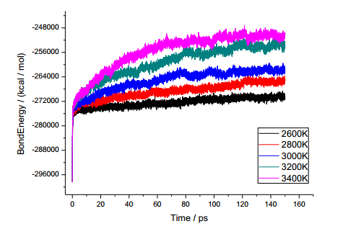
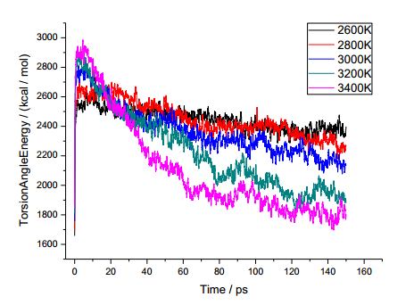
等温条件下的能量变化规律
不同温度条件下系统的键能随时间变化
不同温度条件下系统的扭转能随时间变化

Slide 32
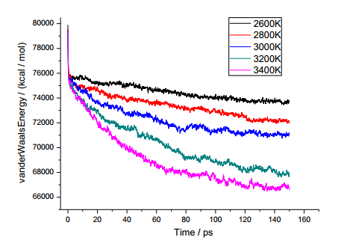
等温条件下的能量变化规律
不同温度条件下系统的范德华随时间变化

Slide 33
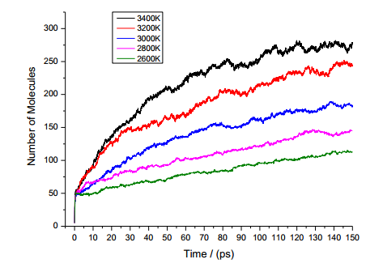
等温条件下主要气体产物生成特征
不同温度条件下系统内分子总数随时间变化

Slide 34
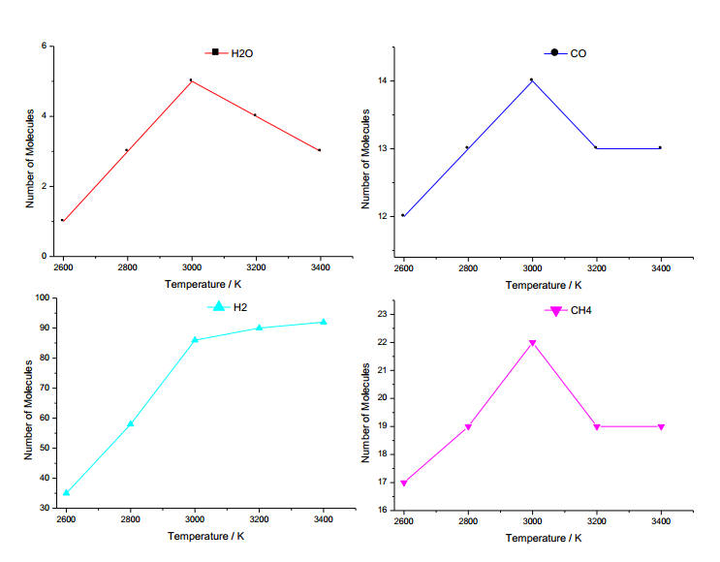
等温条件下主要气体产物生成特征
不同温度条件下系统内终态热解产物生成量随时间变化

Slide 35
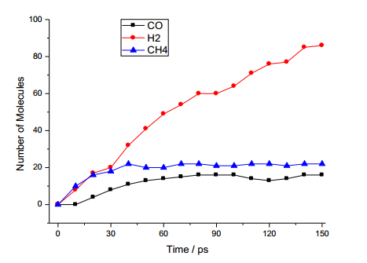
等温条件下主要气体产物生成特征
3000K时气相产物生成随时间变化

Slide 36
不同升温速率条件下的热解模拟
升温条件设置
升温速率/时间 | 时间/ps | 时间步长/fs | 模拟步数/steps | 升温速率/空间尺度
5K/ps | 320 | 0.25 | 1280000 | 0.00125K/step
50K/ps | 32 |  | 128000 | 0.0125K/step
500K/ps | 3.2 |  | 12800 | 0.125K/step

Slide 37
500K/ps
模拟前后的能量(kcal /mol)对比
模拟状态 | E_{potential} | E_{bond} | E_{tors} | E_{vdw}
Start | -214377.86 | -295965.09 | 1254.29 | 80804.99
End | -150111.35 | -209546.80 | 773.23 | 56000.22

Slide 38
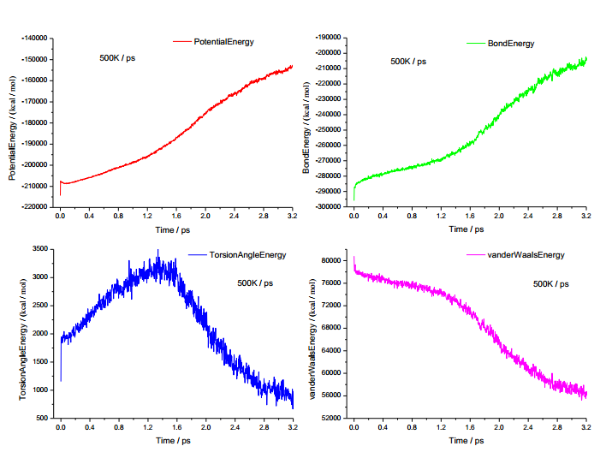
500K/ps
各能量随时间变化

Slide 39
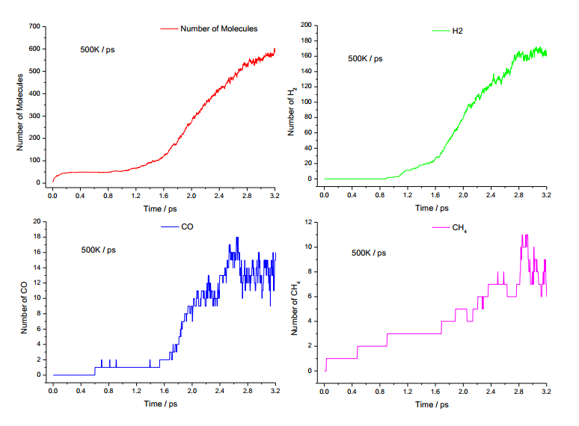
500K/ps
各产物随时间变化

Slide 40
50K/ps
模拟前后的能量(kcal /mol)对比
模拟状态 | E_{potential} | E_{bond} | E_{tors} | E_{vdw}
Start | -214377.86 | -295965.09 | 1254.29 | 80804.99
End | -120141.35 | -159346.80 | 600.95 | 42763.22

Slide 41
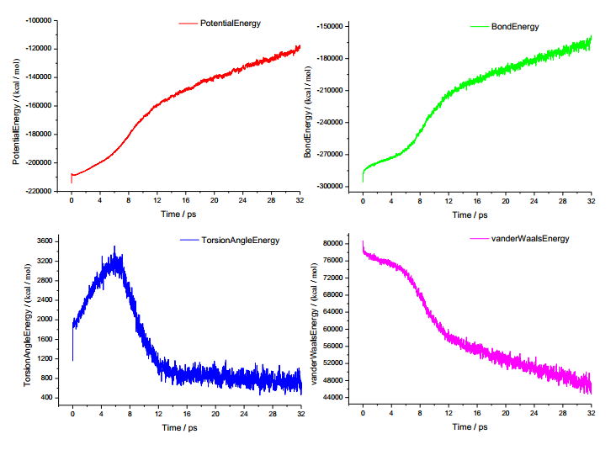
50K/ps
各能量随时间变化

Slide 42
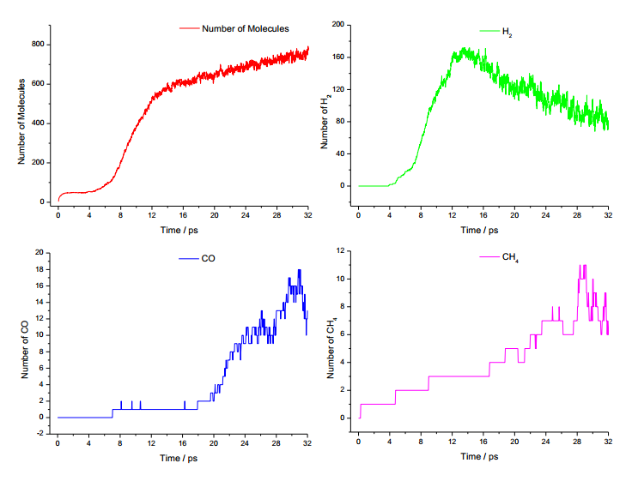
50K/ps
各产物随时间变化

Slide 43
5K/ps
模拟前后的能量(kcal /mol)对比
模拟状态 | E_{potential} | E_{bond} | E_{tors} | E_{vdw}
Start | -214377.86 | -295965.09 | 1254.29 | 80804.99
End | -100111.35 | -149746.80 | 560.95 | 3736.23

Slide 44
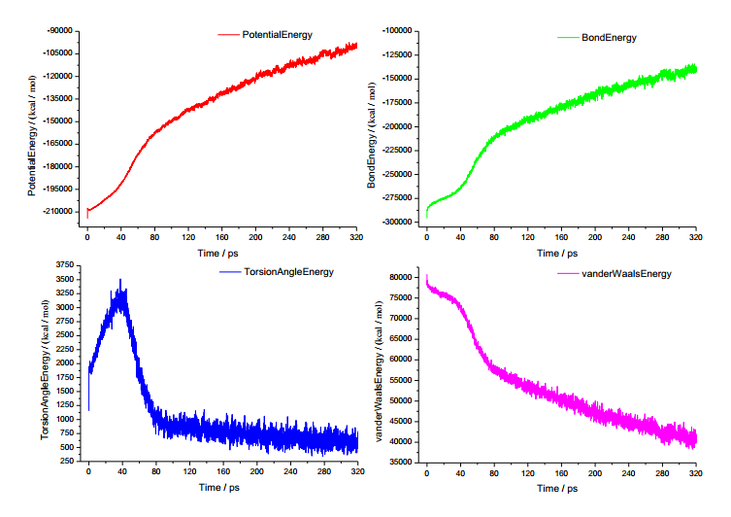
5K/ps
各能量随时间变化

Slide 45
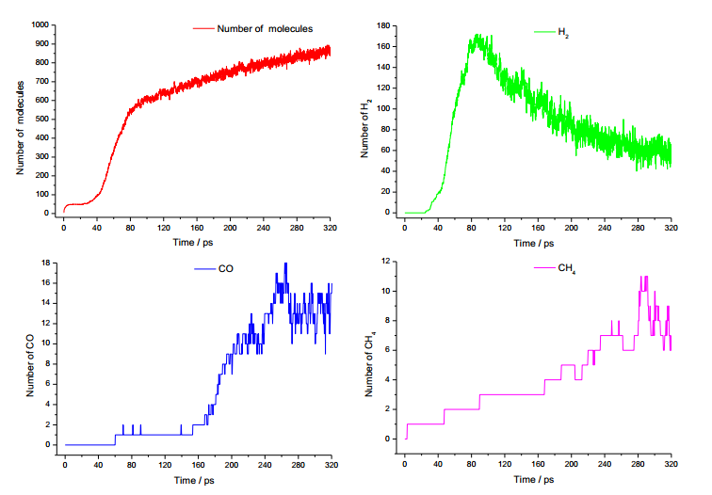
5K/ps
各产物随时间变化

Slide 46
04 TG/MS热解模拟

Slide 47
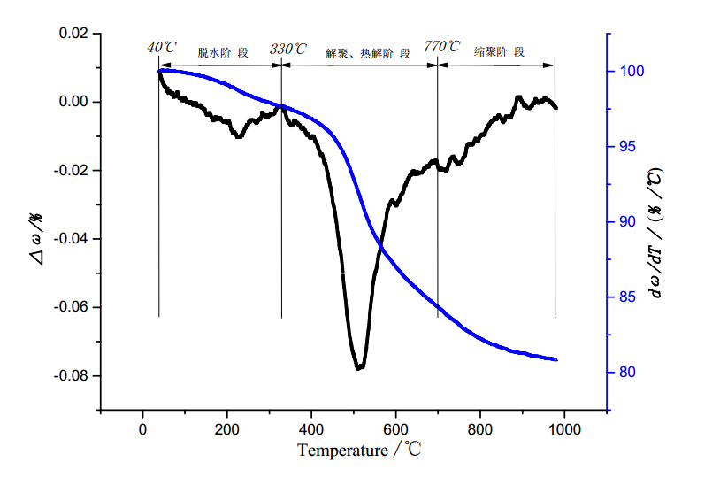
TG/MS热解模拟
东曲2号煤热解失重及失重速率曲线

Slide 48
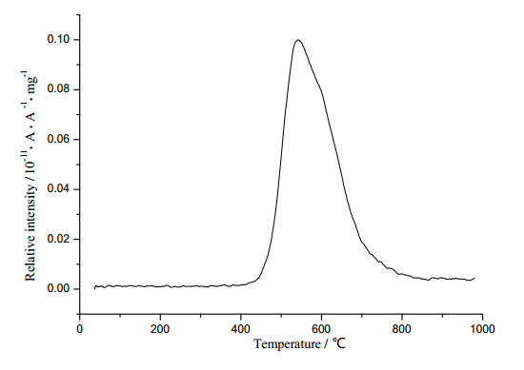
TG/MS热解模拟
热解过程中CH4逸出曲线

Slide 49
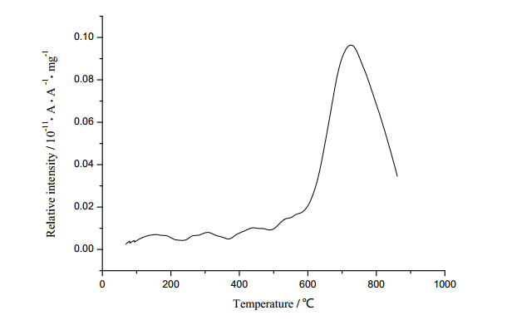
TG/MS热解模拟
热解过程中H2逸出曲线

Slide 50
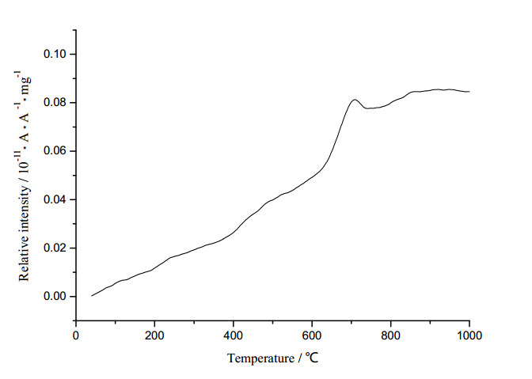
TG/MS热解模拟
热解过程中CO逸出曲线

Slide 51
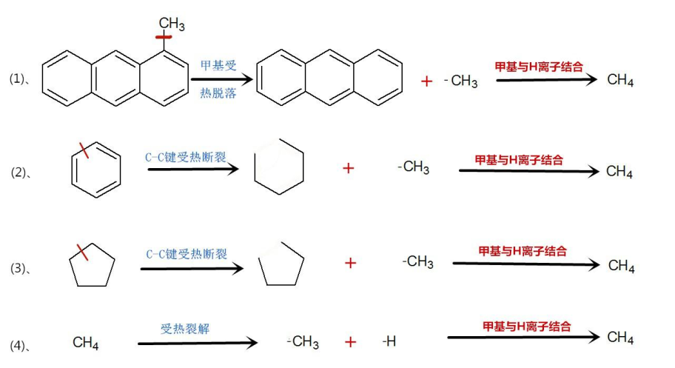
TG/MS热解模拟
热解过程中CH4生成机理

Slide 52
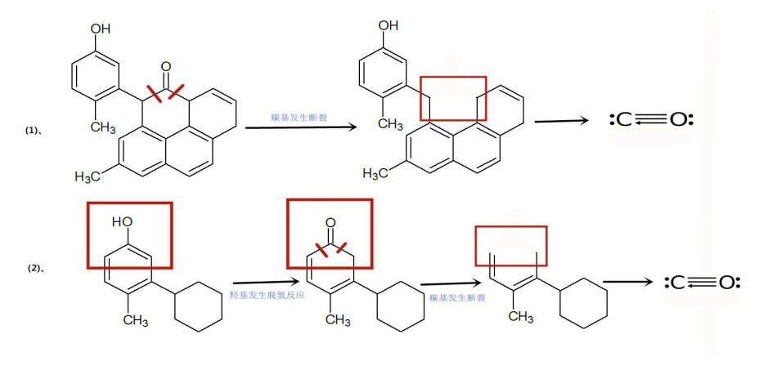
TG/MS热解模拟
热解过程中CO生成机理

Slide 53
四 结论

Slide 54
（1）构建得到残煤和沥青质单分子的的结构模型，残煤中主要以三环和
四环芳香结构单元及环烷烃为主，沥青质中主要以三环芳香结构单元及含
氧官能团、脂肪侧链为主，残煤芳香度大于沥青质，芳香结构大于沥青质，
脂肪结构及含氧官能团含量小于沥青质。
优化后的模型结构模型发生不同程度的弯曲变形，主要是脂肪链
的弯曲使得芳香片层间发生扭转，沥青质中出现了近乎平行排列的芳香层
片。模型能量中以非成键能尤其是范德华能构成势能主要部分，决定着结
构稳定性。
（2）超分子结构中出现了大量平行芳香层片，脂肪结构也发生了平行定
向排列，由于受脂肪侧链和周围芳香结构影响，部分芳香层片发生了弯曲。
另外，残煤和沥青质单分子形成“锁钥关系”，亦即主—客体关系，为满
足这种关系，芳香结构和脂肪结构在空间上作出调整以适应超分子的形成。

Slide 55
（3）饱和吸附中，两构型对对CH₄、CO₂的饱和吸附量关系均为原煤>残
煤，CO₂>CH_{4。}
（4）CH₄分子在煤分子吸附中的存在形式为正三角锥形，CO₂呈直线型，
CH₄和CO₂分子大小及形状对吸附能力有重要影响。CH₄和CO₂优先吸附于煤分
子结构的边缘，然后扩散至煤分子孔隙中，CH₄分子以两两相邻类似乙烷分
子的构型排布，CO₂分子以两两相交或平行的形式吸附于煤分子中，且两种
吸附质分子有局部堆积效应，单独存在的分子较少。大部分CH₄和CO₂分子
沿着超分子中芳香层片的弯曲方向呈层状分布，形成吸附质分子层，其中
原煤分子中吸附质分子将沥青质分子这把“钥匙”紧紧包围，并有部分吸
附质分子进入椭圆形孔洞中，从而形成新的“锁钥关系”，超分子的这种
分子识别机制对煤的吸附性能有重要影响。

Slide 56
（5）模拟了煤分子在303.15K温度、0～25MPa压力下的单组份CH₄/CO₂
二元组分等温吸附。结果表明，同温同压下吸附量大小关系为CO₂>CH₄，
对同一种吸附质而言，原煤分子吸附量>残煤分子吸附量，即原煤对两种
气体的吸附较残煤强。CO₂在CH₄/CO₂混合体系中有吸附竞争优势，CH₄
吸附量受压力影响较小，CO₂对压力的变化更加敏感。

Slide 57
汇报完毕，
敬请批评指正，
谢谢大家！

